Slide 1
第十五章：File类、递归

Slide 2
File 介绍
File 类的常用 API
递归介绍
递归案例

Slide 3
File 介绍
1

Slide 4
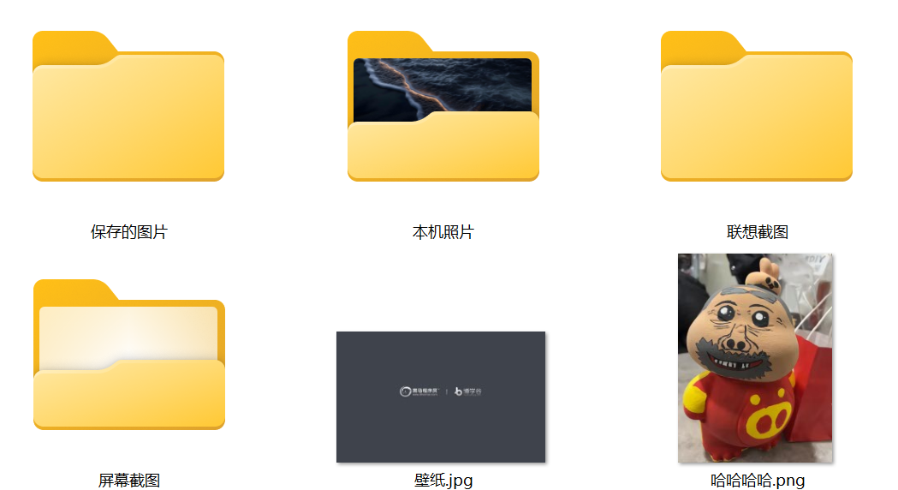
File 类
File类代表操作系统的文件对象（文件、文件夹）

Slide 5
File 类创建对象
方法名称 | 说明
public File​(String pathname) | 根据文件路径创建文件对象
public File​(String parent, String child) | 根据父路径名字符串和子路径名字符串创建文件对象
public File​(File parent, String child) | 根据父路径对应文件对象和子路径名字符串创建文件对象
File 封装的对象仅仅是一个路径名，这个路径可以是存在的，也可以是不存在的

Slide 6
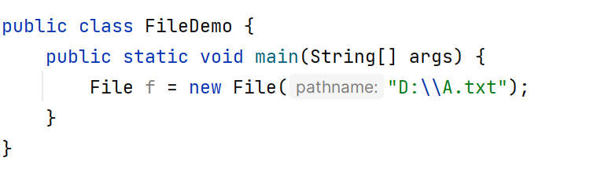
相对路径和绝对路径
绝对路径: 从盘符根目录开始，一直到某个具体的文件或文件夹

Slide 7
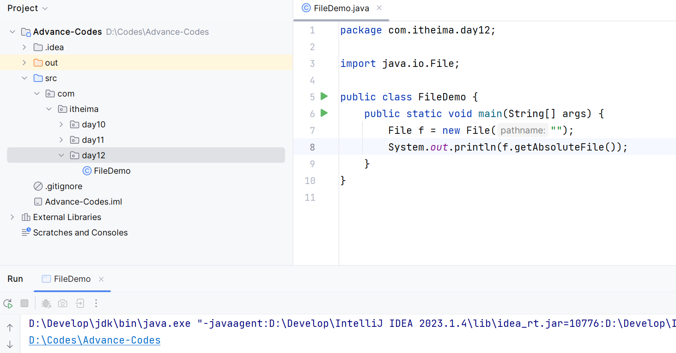
相对路径和绝对路径
相对路径: 相对于当前项目

Slide 8
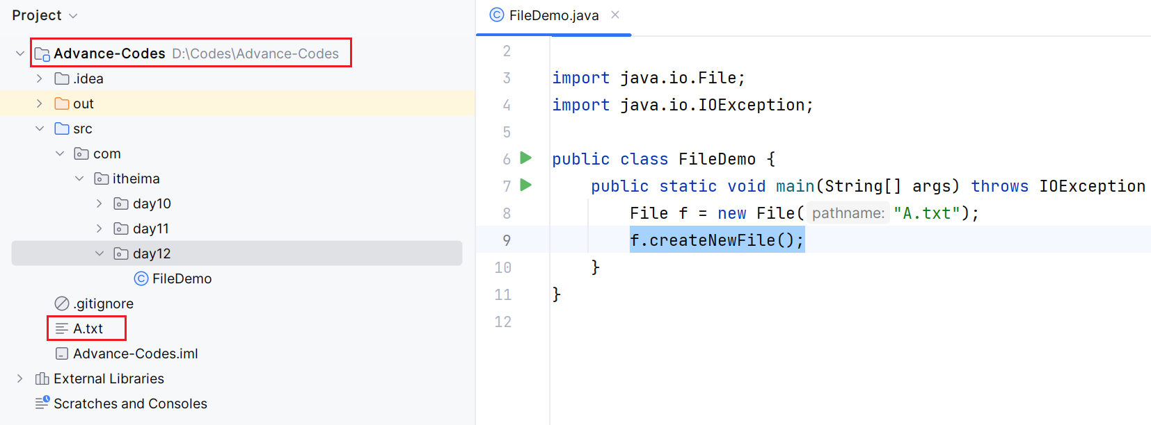
相对路径和绝对路径
相对路径: 相对于当前项目

Slide 9
File类代表操作系统的文件对象（文件、文件夹）
File类的常用构造方法
路径的两种写法：
绝对路径：从磁盘根目录开始，一直到某个具体的文件或文件夹
相对路径：相对于当前项目的所在目录
public File​(String pathname)
public File​(String parent, String child)
public File​(File parent, String child)

Slide 10
File 介绍
File 类的常用 API
递归介绍
递归案例

Slide 11
File 类的常用API
2

Slide 12
File 类的判断方法
方法名称 | 说明
public boolean isDirectory() | 判断此路径名表示的File是否为文件夹
public boolean isFile() | 判断此路径名表示的File是否为文件
public boolean exists() | 判断此路径名表示的File是否存在

Slide 13
键盘录入文件夹路径
需求: 键盘录入一个文件夹路径，如果输入错误就给出提示，并继续录入，直到正确为止
分析：
1. 输入的路径有可能不存在
2. 输入的路径有可能是文件路径
封装为File对象
调用 exists() 判断是否存在
调用 isFile() 判断是否是文件

Slide 14
File 类的常用方法
方法名称 | 说明
public long length() | 返回文件的大小（字节数量）
public String getAbsolutePath() | 返回文件的绝对路径
public String getPath() | 返回定义文件时使用的路径
public String getName() | 返回文件的名称，带后缀
public long lastModified() | 返回文件的最后修改时间（时间毫秒值）

Slide 15
File 类的创建和删除方法
方法名称 | 说明
public boolean createNewFile() | 创建一个新的空的文件
public boolean mkdir() | 只能创建一级文件夹
public boolean mkdirs() | 可以创建多级文件夹
方法名称 | 说明
public boolean delete​() | 删除由此抽象路径名表示的文件或空文件夹
注意事项
delete() 方法只能删除空文件夹，且不走回收站

Slide 16
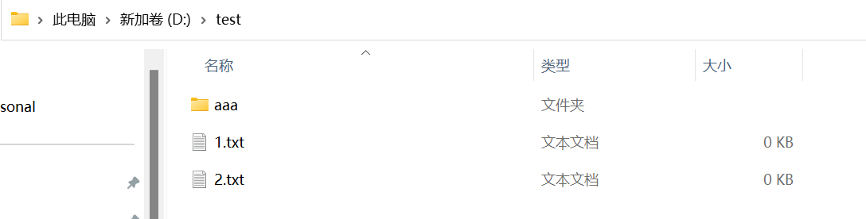
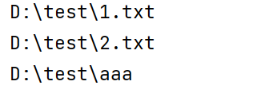
File 类的遍历方法
方法名称 | 说明
public File[] listFiles() | 获取当前目录下所有的 “一级文件对象” 返回 File 数组

Slide 17
需求：键盘录入一个文件夹路径，找出这个文件夹下所有的 .java 文件

Slide 18
子文件夹中是否可能还有.java文件?
如何进入查找?

Slide 19
File 介绍
File 类的常用 API
递归介绍
递归案例

Slide 20
递归
3

Slide 21
递归介绍
方法直接或者间接调用本身
注意事项
递归如果没有控制好终止，会出现递归死循环，导致栈内存溢出现象

Slide 22
使用递归求5的阶乘
5的阶乘（5!）: 5 * 4 * 3 * 2 * 1
10的阶乘（10!）：10 * 9 * 8 * 7 * 6 * 5 * 4 * 3 * 2 * 1

Slide 23
使用递归求5的阶乘
5的阶乘（5!）: 5 * 4 * 3 * 2 * 1
5! : 5 * 4!
4! : 4 * 3!
3! : 3 * 2!
2! : 2 * 1!
1! : 1

Slide 24
递归求阶乘图解
public class RecursionDemo1 {
public static void main(String[] args) {
int result = jc(5);
System.out.println(result);
}
public static int jc(int num) {
if (num == 1) {
return 1;
} else {
return num * jc(num - 1);
}
}
}
栈内存
jc(int num)
int num = 1;
return 1;
jc(int num)
int num = 2;
1;
return num * jc(num - 1);
jc(int num)
int num = 3;
2;
return num * jc(num - 1);
jc(int num)
int num = 4;
6;
return num * jc(num - 1);
将大问题, 层层转化为一个与原问题
相似的, 规模更小的问题来解决
jc(int num)
int num = 5;
24;
return num * jc(num - 1);
main
int result = jc(5);
System.out.println(result);

Slide 25


不死神兔 (斐波那契数列)
有一对兔子，从出生后第3个月起每个月都生一对兔子，小兔子长到第三个月后每个月又生一对兔子，假如兔子都不死，问第二十个月的兔子对数为多少？
1
2
1
5
3

Slide 26
不死神兔 (斐波那契数列)
有一对兔子，从出生后第3个月起每个月都生一对兔子，小兔子长到第三个月后每个月又生一对兔子，假如兔子都不死，问第二十个月的兔子对数为多少？
1
1
2
3
5
8
13
21
…
从第三个月开始，兔子的对数是前两个月相加的和

Slide 27
递归：方法直接或者间接调用本身
递归的思路：将大问题，层层转化为一个与原问题，相似的，规模更小的问题来解决
递归的使用场景：常用于一些逻辑类似的业务

Slide 28
File 介绍
File 类的常用 API
递归介绍
递归案例

Slide 29
递归案例
4

Slide 30
需求：键盘录入一个文件夹路径，找出这个文件夹下所有的 .java 文件 (包括子文件夹)

Slide 31
File 类的遍历方法
方法名称 | 说明
public File[] listFiles() | 获取当前目录下所有的 “一级文件对象” 返回 File 数组
当调用者File表示的路径不存在时，返回null
当调用者File表示的路径是文件时，返回null
当调用者File表示的路径是一个空文件夹时，返回一个长度为0的数组
当调用者File表示的路径是需要权限才能访问的文件夹时，返回null

Slide 32
递归删除文件夹
需求 : 设计一个方法, 删除文件夹
注意 : delete() 只能删除空文件夹

Slide 33
递归统计文件夹大小
需求 : 键盘录入一个文件夹路径，统计文件夹的大小

